Slide 1
Τα ορια και οι κανονεσ
Μας περιορίζουν ή μας προστατεύουν;
Μουτρουπίδου Μαρία

Slide 2
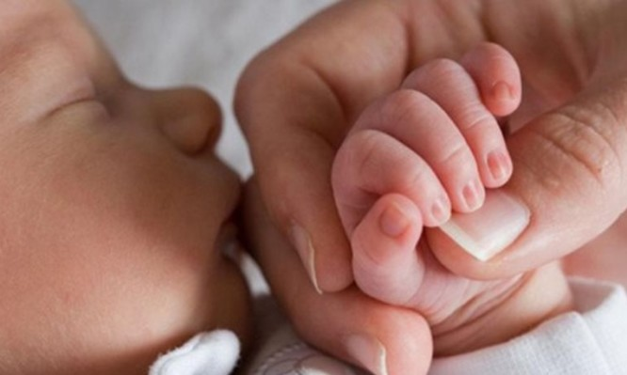
Από τη στιγμή που ένας άνθρωπος έρχεται στη ζωή ανήκει σε κάποιες ομάδες!
Με τα χρόνια γίνεται μέλος σε περισσότερες ομάδες!
Είναι μέλος:
1.Σε μια οικογένεια
2.Σε ένα σχολείο
3.Σε μια δραστηριότητα
4.Σε έναν Δήμο, σε μια πόλη, σε μια χώρα …

Slide 3
Στην κάθε ομάδα ανήκουν και άλλα άτομα.
Στην οικογένεια είναι μέλη οι γονείς, τα παιδιά και άλλοι συγγενείς.
Στην τάξη είναι μέλη οι συμμαθητές και ο δάσκαλος.
Στο σχολείο είναι μέλη όλοι οι μαθητές και οι εκπαιδευτικοί.
Στις αθλητικές δραστηριότητες είναι μέλη όλοι οι αθλητές και οι προπονητές.
Στην κοινωνία είναι μέλη όλοι οι πολίτες.

Slide 4
Όλα τα μέλη μιας ομάδας μπορεί να έχουν διαφορετικό ρόλο, αλλά έχουν και κάποια κοινά!
Όλοι έχουν:
ΔΙΚΑΙΩΜΑΤΑ και
ΥΠΟΧΡΕΩΣΕΙΣ!

Slide 5
Σε ένα σπιτικό όλοι έχουν δικαίωμα:
στην Αγάπη,
την Ασφάλεια,
τη Φροντίδα,
την Ηρεμία
τη Χαρά!
Επίσης έχουν υποχρέωση:
να βοηθούν
να σέβονται
να προσφέρουν
να συνεργάζονται!

Slide 6
Για να μπορούμε να χαιρόμαστε τα ΔΙΚΑΙΩΜΑΤΑ μας και να μην καταπατούμε τα δικαιώματα των άλλων, παντού γύρω μας υπάρχουν ΚΑΝΟΝΕΣ!
Αυτοί οι κανόνες σίγουρα δεν έχουν φτιαχτεί για να μας κάνουν δύσκολη τη ζωή!
Αντίθετα, σκοπός τους είναι να μας προφυλάσσουν και να μας βοηθούν στη ζωή!

Slide 7
Στον δρόμο
Οι οδηγοί και οι πεζοί οφείλουν να εφαρμόζουν τον Κώδικα Οδικής Κυκλοφορίας!
Να τηρούν τα όρια ταχύτητας.
Να ακολουθούν σήματα και φανάρια.
Να φορούν ζώνες και κράνη.
Να οδηγούν νηφάλιοι.
……..
Η παραβίαση αυτών των κανόνων μπορεί να οδηγήσει σε πολύ άσχημες συνέπειες!!!
(Ατυχήματα, τραυματισμοί, πρόστιμα, αφαίρεση διπλώματος, φυλάκιση)

Slide 8
Στα αθλήματα
Οι αθλητές οφείλουν:
Να τηρούν τους κανόνες.
Να σέβονται τους συναθλητές τους.
Να μην ασκούν βία.
Να μην προσβάλλουν λεκτικά.
Να ακούν τους προπονητές τους.
Να μην καταστρέφουν τον αθλητικό εξοπλισμό και χώρο.
Η παραβίαση κανόνων μπορεί να τιμωρηθεί με: ποινή, κάρτα ή αποβολή!

Slide 9
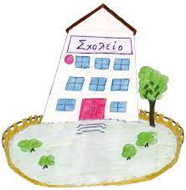
Στο σχολείο
Σε κάθε σχολείο συγκεντρώνεται μεγάλος αριθμός ανθρώπων! Στο δικό μας συγκρότημα, για παράδειγμα, είμαστε περίπου 400 άνθρωποι!!!
Οι άνθρωποι αυτοί έχουμε:
διαφορετική ηλικία,
διαφορετικό χαρακτήρα,
διαφορετικά ενδιαφέροντα!
Όλοι όμως έχουμε Δικαιώματα και Υποχρεώσεις!
Υπάρχουν λοιπόν ΚΑΝΟΝΕΣ που πρέπει να τηρούνται, για την Ασφάλειά μας και την ομαλή λειτουργία του σχολείου!!!!
Πάμε να δούμε ορισμένους!

Slide 10
ΤΑΞΗ
Μιλάμε με ευγένεια μεταξύ μας.
Σεβόμαστε ο ένας τον άλλο.
Συνεργαζόμαστε.
Ελέγχουμε την ένταση της φωνής μας.
Σηκώνουμε το χέρι, για να πάρουμε τον λόγο.
Διατηρούμε τον χώρο καθαρό.
Δείχνουμε υπευθυνότητα και ωριμότητα.
Ακούμε τους εκπαιδευτικούς.

Slide 11
ΑΥΛΗ
Παίζουμε προσεκτικά και με όμορφο τρόπο.
Φερόμαστε ευγενικά.
Προσέχουμε την ασφάλεια τη δική μας και των άλλων.
Είμαστε φιλικοί και ποτέ επιθετικοί.
Λύνουμε τις διαφορές μας με συζήτηση.
Διατηρούμε τον χώρο καθαρό.
Απευθυνόμαστε σε εκπαιδευτικούς για βοήθεια.

Slide 12
ΓΗΠΕΔΑ
Συνεργαζόμαστε.
Ακολουθούμε τους κανόνες των αθλημάτων.
Αγωνιζόμαστε δίκαια.
Προσέχουμε την ασφάλεια τη δική μας και των άλλων.
Φροντίζουμε τον αθλητικό εξοπλισμό.
Επιστρέφουμε ό,τι δανειστήκαμε.
Ζητάμε άδεια, για να χρησιμοποιήσουμε κάτι.
Ακούμε τους γυμναστές.

Slide 13
ΤΟΥΑΛΕΤΕΣ
Μπαίνουμε προσεκτικά, χωρίς να βιαζόμαστε.
Χτυπάμε πάντα την πόρτα.
Διατηρούμε τον χώρο καθαρό.
Φροντίζουμε να μη ρίχνουμε νερά, ώστε να αποτρέψουμε ατυχήματα.
Πλένουμε σχολαστικά τα χέρια μετά τη χρήση.
Είμαστε διακριτικοί.

Slide 14
ΓΡΑΦΕΙΟ
Χτυπάμε την πόρτα πριν την είσοδο.
Ζητάμε ευγενικά αυτό που θέλουμε.
Απευθυνόμαστε σε εκπαιδευτικούς για βοήθεια.
Μιλάμε σε ήρεμο τόνο.
Ακούμε, όταν μας συμβουλεύουν, και προσπαθούμε να βελτιωθούμε.
Κάνουμε χρήση τηλεφώνου με άδεια.

Slide 15
ΚΥΛΙΚΕΙΟ
Τηρούμε τη σειρά.
Δείχνουμε υπομονή.
Βοηθάμε όσους το χρειάζονται.
Μιλάμε ευγενικά.
Είμαστε υπεύθυνοι με τα χρήματά μας.
Διατηρούμε τον χώρο καθαρό.
Αγγίζουμε μόνο ό,τι πρόκειται να αγοράσουμε.

Slide 16
Τηρώντας τους κανόνες στο σχολείο και σε όποιον άλλο χώρο βρισκόμαστε:
Είμαστε ασφαλείς εμείς και οι άλλοι!
Είμαστε ευτυχισμένοι εμείς και οι άλλοι!
Μπορούμε να προοδεύσουμε εμείς και οι άλλοι!
Έχουμε ένα καλύτερο μέλλον εμείς και οι άλλοι!

Slide 17
Τελικά οι ΚΑΝΟΝΕΣ μας περιορίζουν ή μας βοηθούν στη ζωή;
Πάμε να …. ΠΑΙΞΟΥΜΕ, για να το μάθουμε καλύτερα!!!

